Slide 1


Bài 31
Nghe – viết: Người làm đồ chơi
Tiếng Việt

Slide 2

1. Nghe – viết

Slide 3

Tiếng Việt
Đoạn văn trên nói về điều gì?
Nghe viết: Người làm đồ chơi
Bác Nhân, hàng xóm nhà tôi, là một người làm đồ chơi bằng bột
màu. Ở ngoài phố, cái sào nứa cắm đồ chơi của bác dựng chỗ nào là
chỗ ấy, các bạn nhỏ xúm lại. Từ những ngón tay đen sạm và thô
nháp của bác Nhân hiện ra những con rồng đang múa, những con
vịt ngây thơ, chậm chạp, những con gà tinh nhanh, chăm chỉ,…
Giới thiệu nghề nghiệp của bác nhân
Cả ngày con đùa nghịch.

Slide 4
Tiếng Việt
Nghe viết: Người làm đồ chơi
Bác Nhân, hàng xóm nhà tôi, là một người làm đồ chơi bằng bột
màu. Ở ngoài phố, cái sào nứa cắm đồ chơi của bác dựng chỗ nào là
chỗ ấy, các bạn nhỏ xúm lại. Từ những ngón tay đen sạm và thô
nháp của bác Nhân hiện ra những con rồng đang múa, những con
vịt ngây thơ, chậm chạp, những con gà tinh nhanh, chăm chỉ,…
Trong bài có những chữ cái nào được viết hoa?
Cả ngày con đùa nghịch.

Slide 5
Tiếng Việt
Nghe viết: Người làm đồ chơi
Bác Nhân, hàng xóm nhà tôi, là một người làm đồ chơi bằng bột
màu. Ở ngoài phố, cái sào nứa cắm đồ chơi của bác dựng chỗ nào là
chỗ ấy, các bạn nhỏ xúm lại. Từ những ngón tay đen sạm và thô
nháp của bác Nhân hiện ra những con rồng đang múa, những con
vịt ngây thơ, chậm chạp, những con gà tinh nhanh, chăm chỉ,…

Slide 6
Tiếng Việt
Nghe viết: Người làm đồ chơi
Bác Nhân, hàng xóm nhà tôi, là một người làm đồ chơi bằng bột
màu. Ở ngoài phố, cái sào nứa cắm đồ chơi của bác dựng chỗ nào là
chỗ ấy, các bạn nhỏ xúm lại. Từ những ngón tay đen sạm và thô
nháp của bác Nhân hiện ra những con rồng đang múa, những con
vịt ngây thơ, chậm chạp, những con gà tinh nhanh, chăm chỉ,…
Trong bài có những từ ngữ nào khó viết?
Cả ngày con đùa nghịch.

Slide 7
Tiếng Việt
Nghe viết: Người làm đồ chơi
Bác Nhân, hàng xóm nhà tôi, là một người làm đồ chơi bằng bột
màu. Ở ngoài phố, cái sào nứa cắm đồ chơi của bác dựng chỗ nào là
chỗ ấy, các bạn nhỏ xúm lại. Từ những ngón tay đen sạm và thô
nháp của bác Nhân hiện ra những con rồng đang múa, những con
vịt ngây thơ, chậm chạp, những con gà tinh nhanh, chăm chỉ,…
Cả ngày con đùa nghịch.

Slide 8


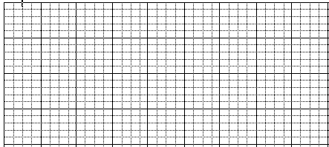
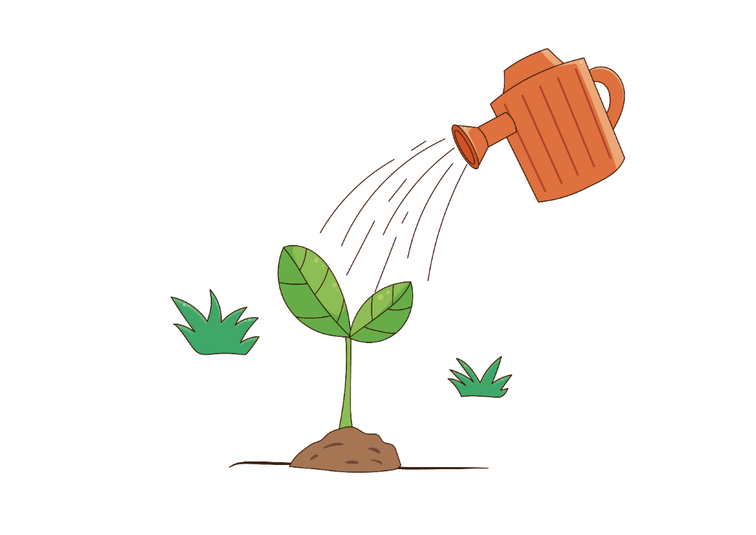
Lưu ý khi trình bày
Lùi vào 1 ô ly
Bác Nhân, hàng xóm nhà tôi,

Slide 9


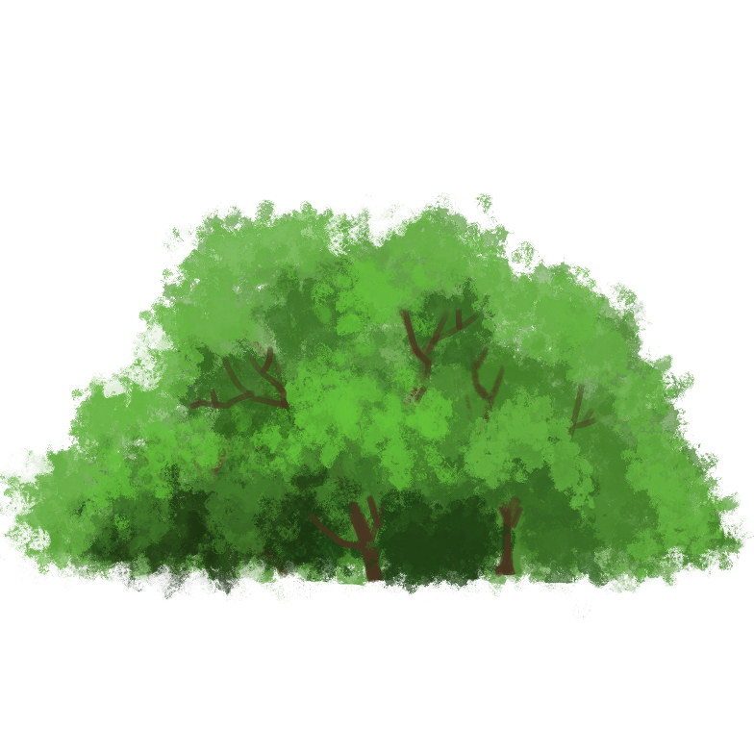

Lưu ý về tư thế ngồi viết
Khoảng cách từ mắt đến vở 25 – 30cm
Thẳng lưng, chân đặt đúng vị trí
1 tay cầm viết, 1 tay giữ trang vở

Slide 10
Tiếng Việt
Nghe viết: Người làm đồ chơi
Bác Nhân, hàng xóm nhà tôi, là một người làm đồ chơi bằng bột
màu. Ở ngoài phố, cái sào nứa cắm đồ chơi của bác dựng chỗ nào là
chỗ ấy, các bạn nhỏ xúm lại. Từ những ngón tay đen sạm và thô
nháp của bác Nhân hiện ra những con rồng đang múa, những con
vịt ngây thơ, chậm chạp, những con gà tinh nhanh, chăm chỉ,…
Soát lỗi
Cả ngày con đùa nghịch.

Slide 11

Nghe - viết
Tiêu chí đánh giá
1. Sai không quá 5 lỗi
2. Chữ viết rõ ràng, sạch đẹp
3. Trình bày đúng hình thức
Em hãy tự đánh giá phần viết của mình và của bạn

Slide 12
2. Làm bài tập

Slide 13

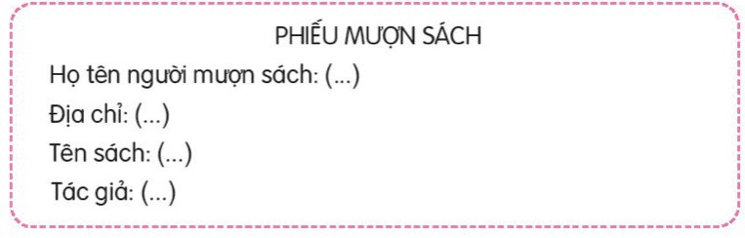

2. Em muốn mượn sách ở thư viện của khu phố. Hãy viết thông tin vào phiếu mượn sách theo mẫu.

Slide 14
2. Em muốn mượn sách ở thư viện của khu phố. Hãy viết thông tin vào phiếu mượn sách theo mẫu.
PHIẾU MƯỢN SÁCH
Họ và tên người nhận sách: Phạm Quỳnh Anh
Địa chỉ: Số 20, ngõ 128 phố Phú Viên, Bồ Đề, Long Biên, Hà Nội
Tên sách: Dế mèn phiêu lưu ký
Tác giả: Tô Hoài

Slide 15





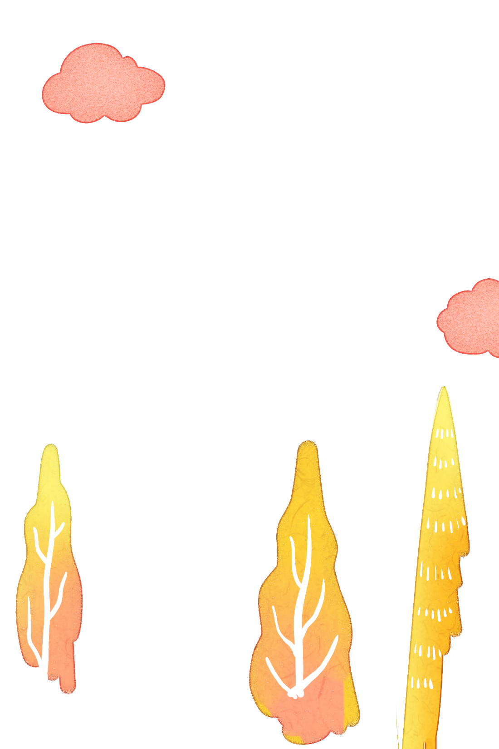








Tạm biệt
và hẹn gặp lại!
Notes:
FB: Hương Thảo - https://www.facebook.com/huongthaoGADT

